Slide 1






HOÀN THÀNH
Thuyền ra khơi
1
2
3
4
Notes:
Bấm chuột vào chữ số để xuất hiện câu hỏi . Sau khi trả lời xong bấm vào Hoàn thành

Slide 2
1
Tính: 20 + 5 = ?
25
QUAY VỀ

Slide 3
2
Tính: 50 + 6 = ?
56
QUAY VỀ

Slide 4
3
Tính: 43 + 4= ?
47
QUAY VỀ

Slide 5
4
Tính: 56 + 2 = ?
58
QUAY VỀ

Slide 6

Thứ … ngày … tháng … năm ….
Toán

Slide 7
Đặt tính rồi tính.
1
31 + 7
23 + 64
86 - 15
95 - 3
31
23
86
95
+
+
-
-
7
64
15
3
3
8
8
7
7
1
9
2

Slide 8
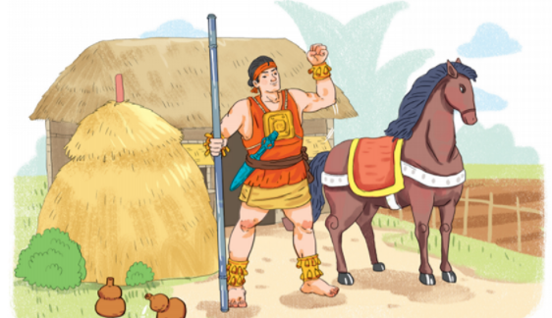
2
Trong hai ngày, tráng sĩ uống hết 49 bầu nước. Ngày thứ nhất, tráng sĩ uống hết 25 bầu nước. Hỏi ngày thứ hai, tráng sĩ uống hết bao nhiêu bầu nước?

Slide 9
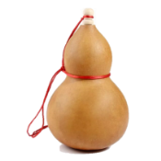
Ngày thứ
nhất
Ngày thứ
hai
Notes:
GVHD HS hình thành phép trừ xong HS đặt tính rồi tính

Slide 10
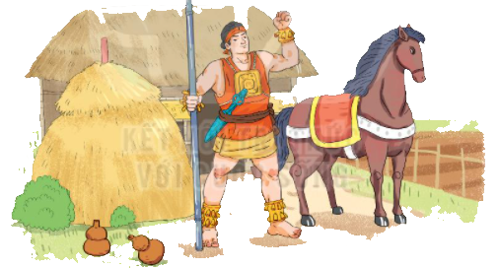
? | ? | ? | = | ?
49
-
25
24
Em hãy nêu câu trả lời.

Slide 11

3
Số?
?
89
44
?
45
21
23
?
22
10
11
12
10

Slide 12

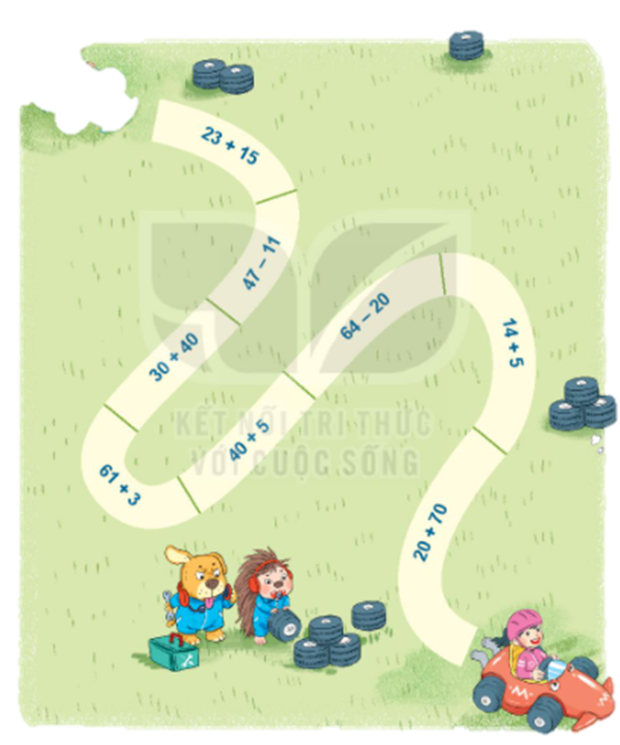
Tính
4
38
36
70
44
19
64
45
90

Slide 13



